Slide 1
FANCY JAVA WEB
PROJECT
Dự án: Xây dựng blog chia sẻ kinh nghiệm du lịch
Thành viên tham gia dự án
Trần Phương Nam
Võ Như Khang (Nhóm trưởng)
Hồ Thị Trà Giang
Nguyễn Minh Hiếu
Lã Ngọc Khánh

Slide 2
Table of Contents
I
II
III
Tổng quan về dự án
Phân tích và thiết kế hệ thống
Triển khai và demo

Slide 3
I
Tổng quan về
dự án

Slide 4


1.Lời giới thiệu.

Slide 5
1.1. Mục đích.
Chia sẻ kinh nghiệm du lịch cho tất cả mọi người.
Giúp cho mọi người chia sẻ và trao đổi kiến thức liên quan đến du lịch của bản thân tới người khác.

Slide 6
1.2. Ý nghĩa
Viewer:
Có thêm kiến thức mới liên quan đến du lịch.
User:
Chia sẻ hiểu biết của mình.
Trao đổi, thể hiện cảm xúc với user khác bằng comment.

Slide 7
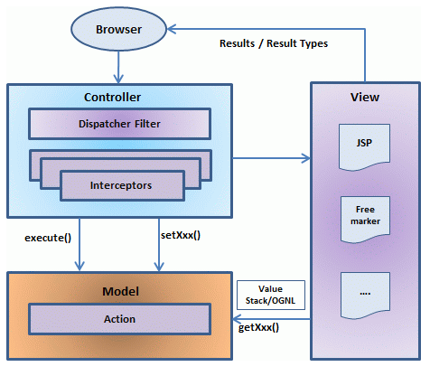

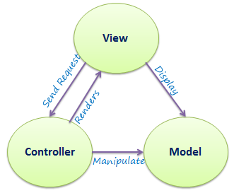
2. Các công nghệ được sử dụng.
Language: Java
Pattern: Model - View - Controller (MVC)
Framework: Struts 2
Database: MS SQL server

Slide 8
3. Phân tích chức năng
Viewer:
Đọc nội dung các blogs và comments.
Truy cập và xem profile của user.
User:
Tạo, sửa, xóa Blog.
Viết bình luận, xóa bình luận
Thực hiện được 1 chức năng của 1 viewer

Slide 9
Admin:
Quản lý users:
Xem, sửa profile của users.
Phân quyền cho users.
Xóa user.
Quản lý blogs:
Xóa bất kỳ blog nào.
Xóa comment.
Có chức năng của user bình thường.

Slide 10
Phân tích và Thiết kế
hệ thống
II

Slide 11
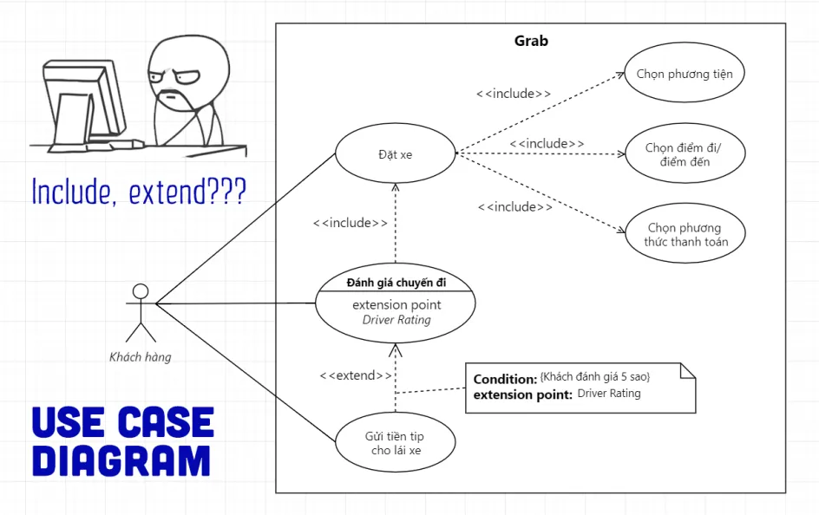
Use case diagram

Slide 12
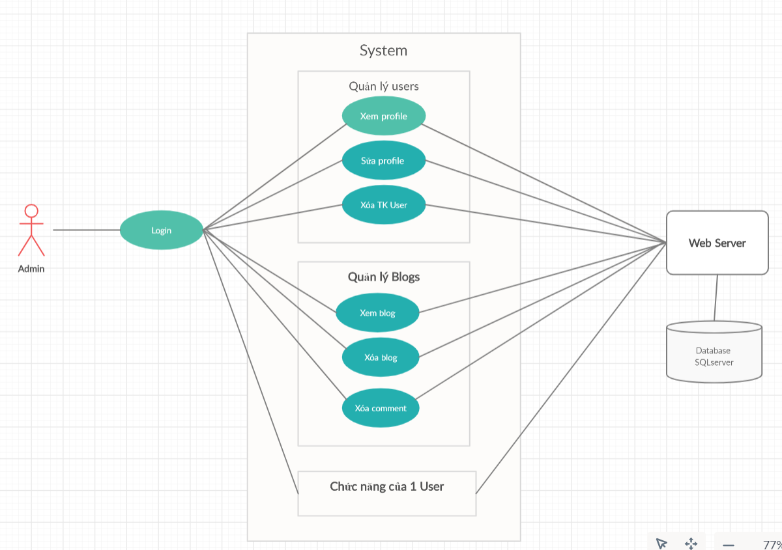
ADMIN

Slide 13
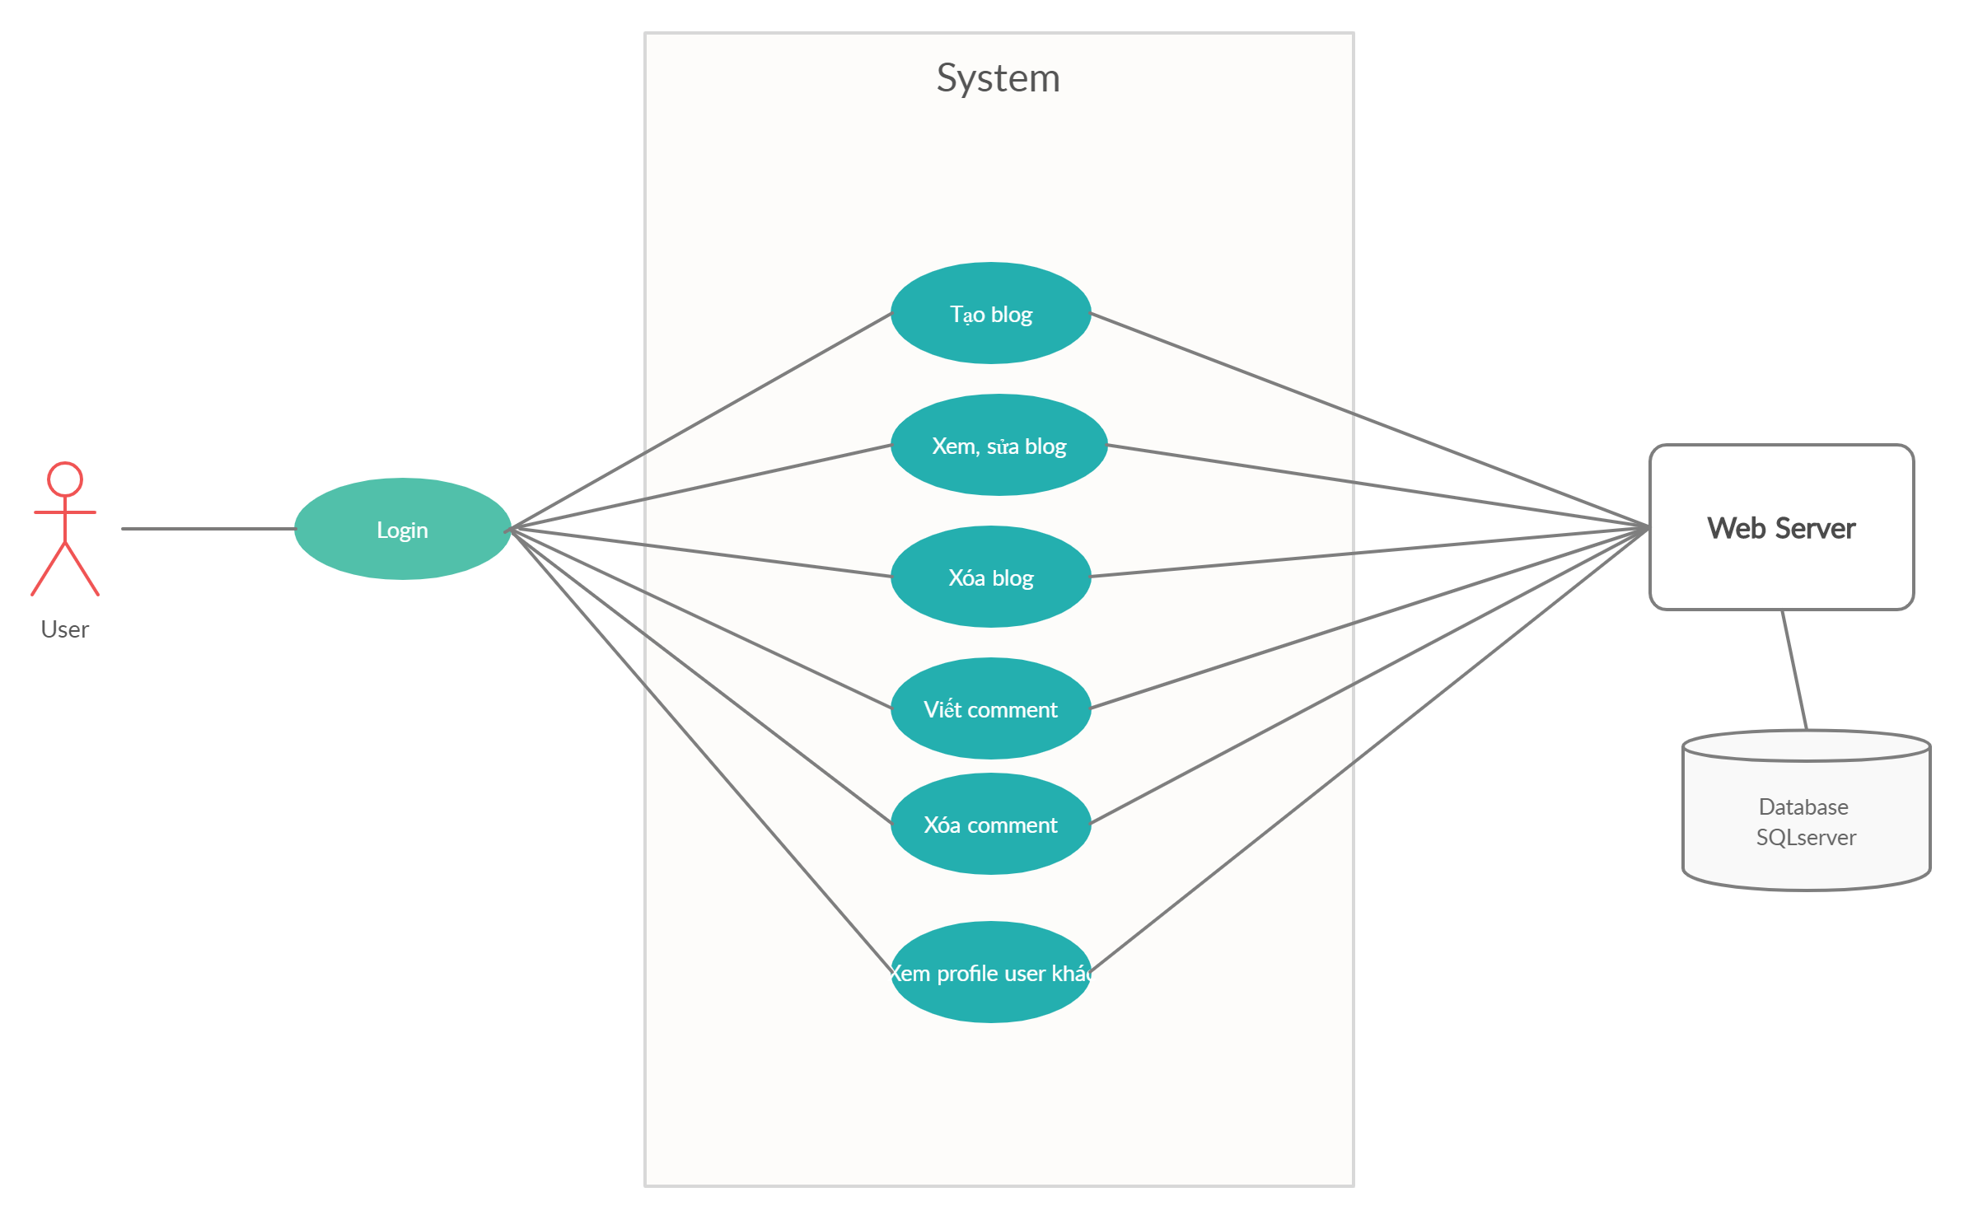
USER

Slide 14
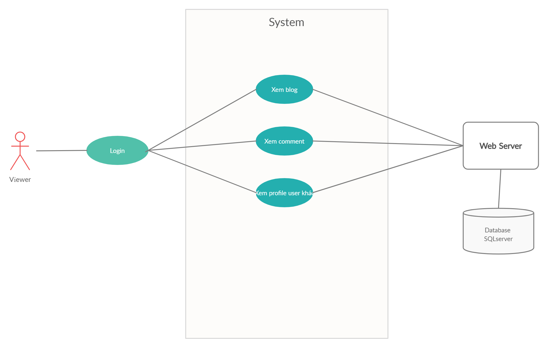
Viewer

Slide 15
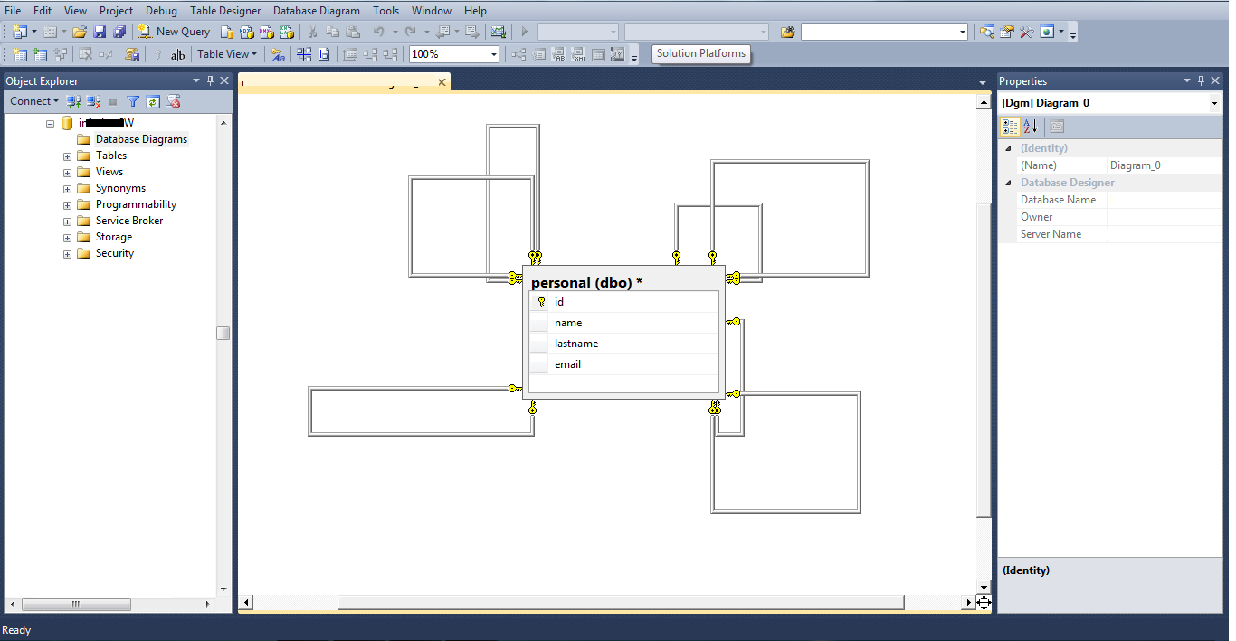
2. Thiết kế cơ sở dữ liệu.

Slide 16
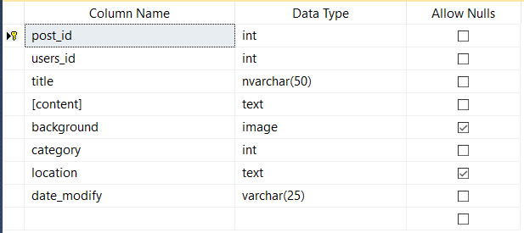
Table: Post

Slide 17
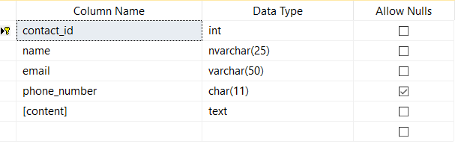
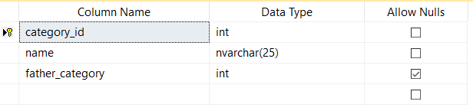
Table: Contact
Table: Category

Slide 18
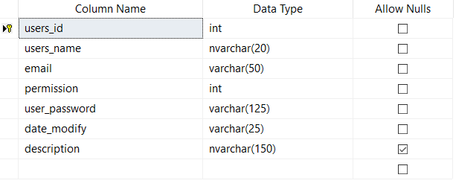
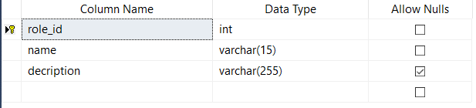
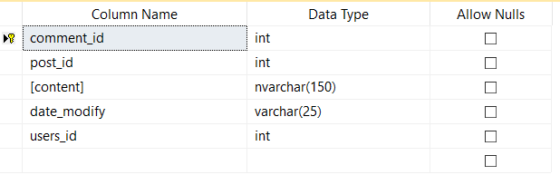
Table: User
Table: Role
Table:Comment

Slide 19
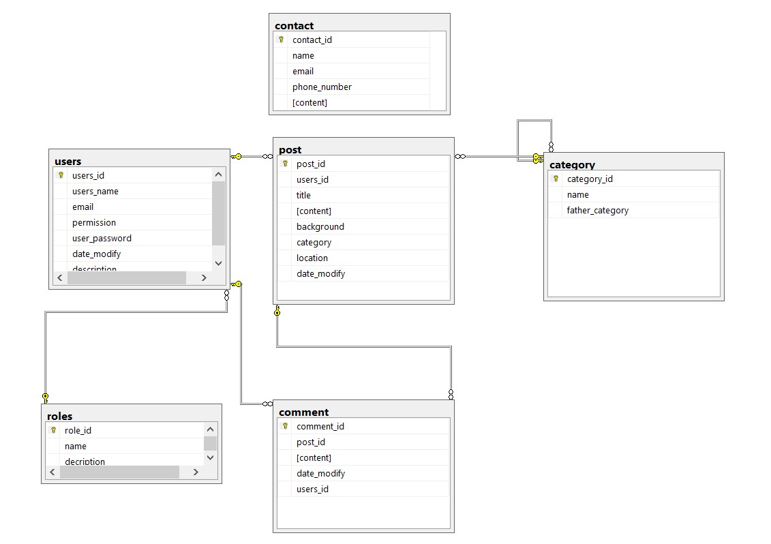
Database diagram

Slide 20
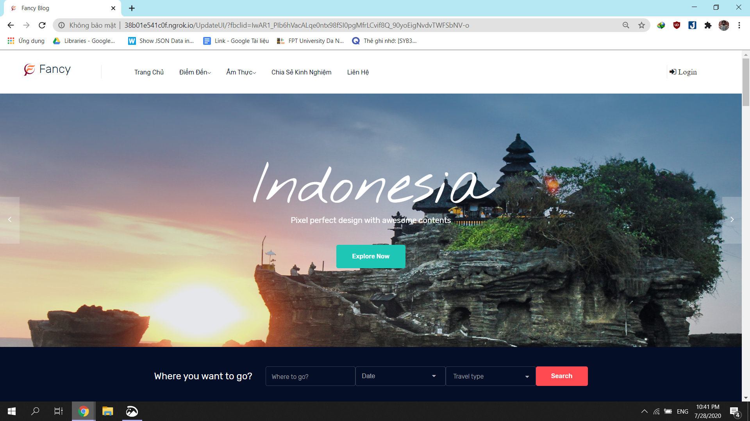
3. Thiết kế giao diện

Slide 21
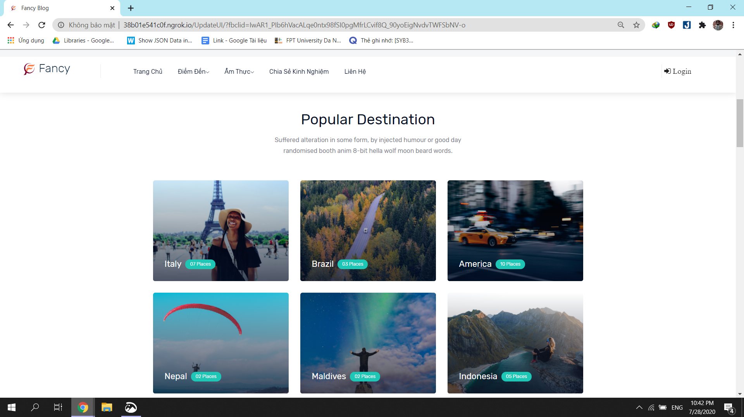
Thiết kế giao diện

Slide 22
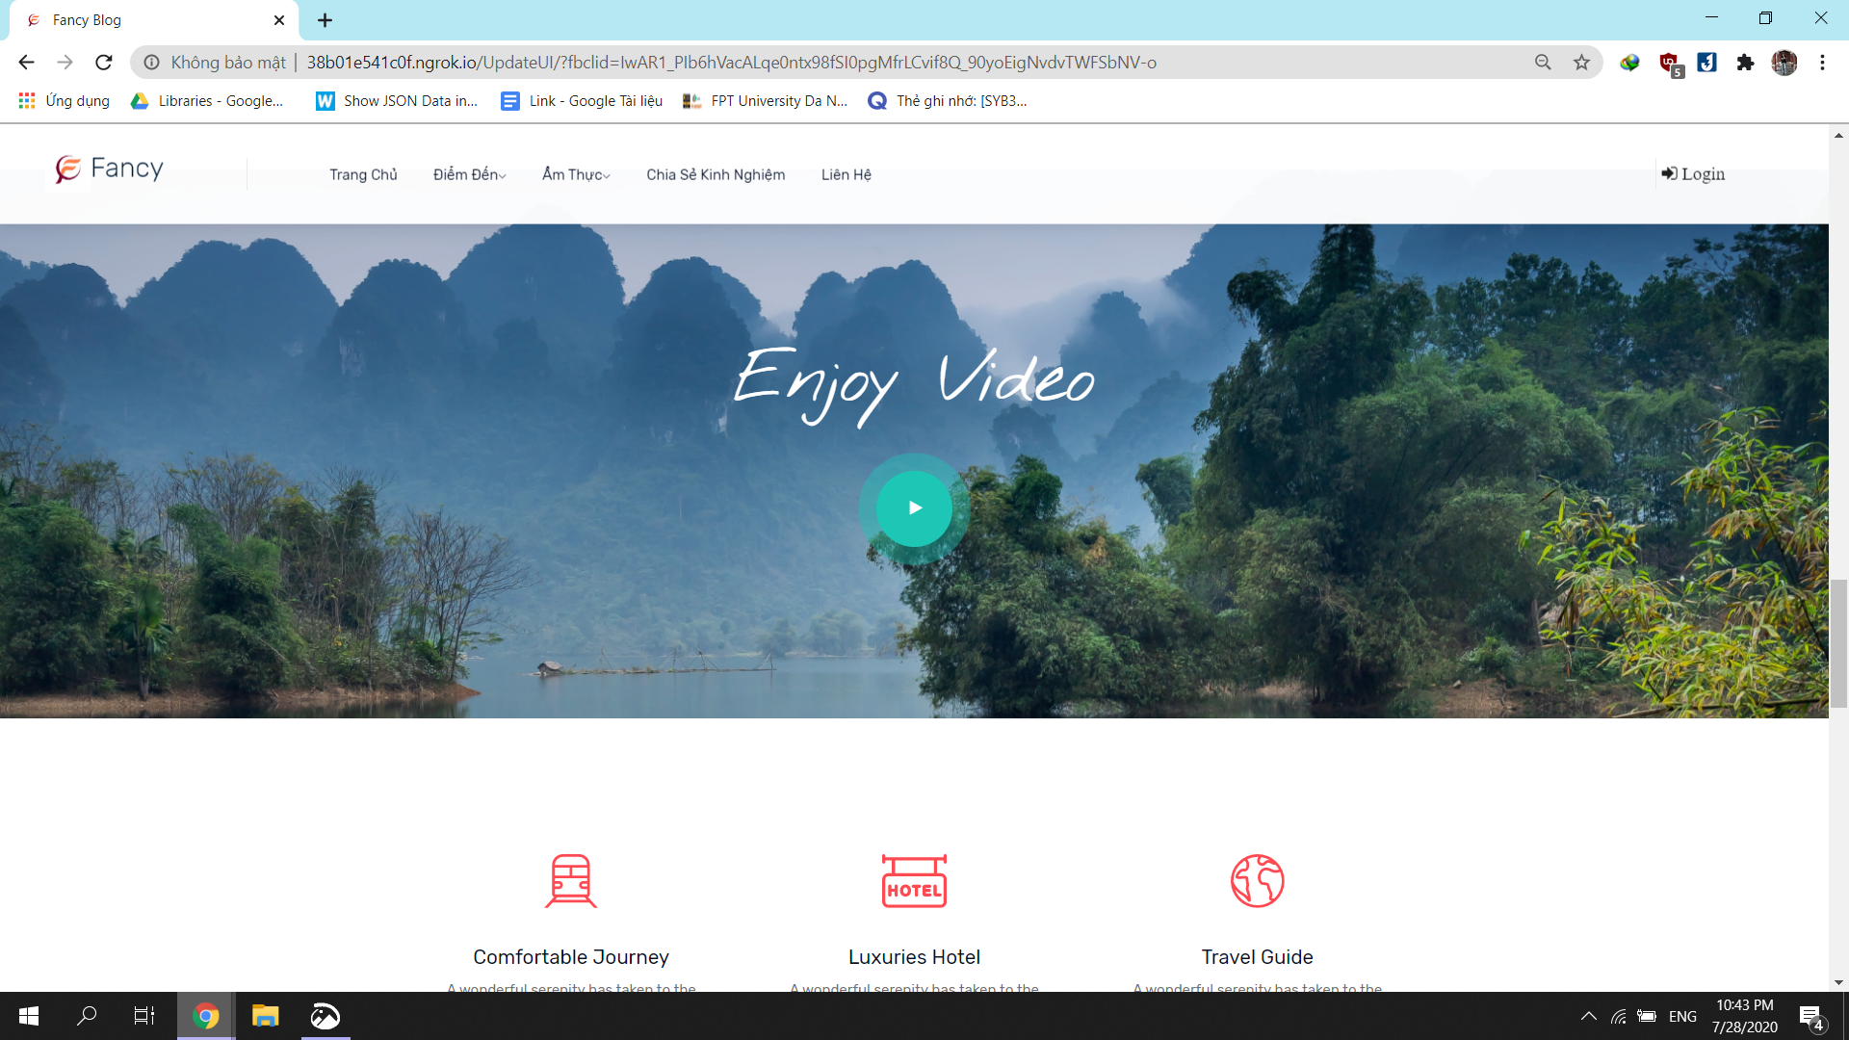
Thiết kế giao diện

Slide 23
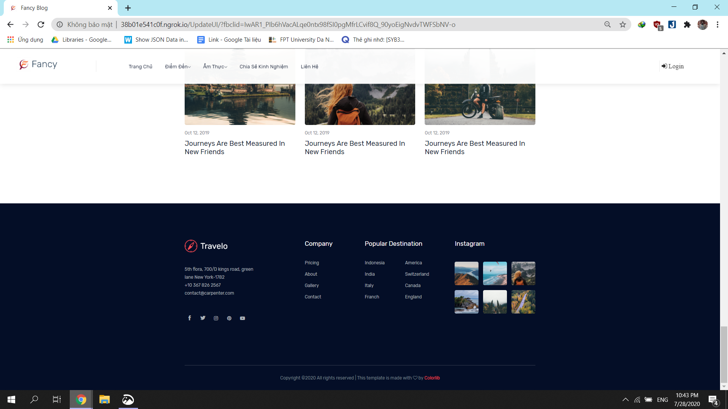
Thiết kế giao diện

Slide 24
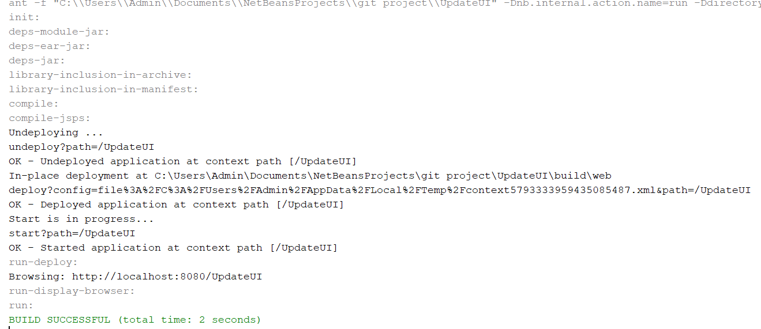
III. Triển khai.

Slide 25
Demo Time

Slide 26
Q &A

Slide 27
THANK YOU

